Slide 1
ΗΛΕΚΤΡΙΚΟ ΨΑΛΙΔΙ

Slide 2
ΟΡΙΣΜΟΣ – ΓΕΝΙΚΕΣ ΠΛΗΡΟΦΟΡΙΕΣ
ΟΙ ΜΠΟΥΚΛΕΣ ΗΤΑΝ ΠΑΝΤΑ ΠΟΘΗΤΕΣ ΓΙΑ ΤΗΝ ΓΥΝΑΙΚΕΣ ΟΛΩΝ ΤΩΝ ΕΠΟΧΩΝ. ΓΙ΄ ΑΥΤΟ ΤΟΝ ΛΟΓΟ ΟΙ ΑΝΘΡΩΠΟΙ ΕΒΡΙΣΚΑΝ ΔΙΑΦΟΡΟΥΣ ΠΡΟΣΩΡΙΝΟΥΣ ΤΡΟΠΟΥΣ ΠΡΟΚΕΙΜΕΝΟΥ ΝΑ ΚΑΤΣΑΡΩΣΟΥΝ ΤΑ ΜΑΛΛΙΑ ΤΟΥΣ.
ΤΑ ΕΡΓΑΛΕΙΑ ΠΟΥ ΧΡΗΣΙΜΟΠΟΙΟΥΣΑΝ ΚΑΤΑ ΤΟ ΠΕΡΑΣΜΑ ΤΩΝ ΕΤΩΝ ΑΛΛΑΖΑΝ , ΤΑ ΤΩΡΙΝΑ ΧΡΟΝΙΑ ΕΧΟΥΜΕ ΚΑΤΑΛΗΞΕΙ ΣΤΟ ΗΛΕΚΤΡΙΚΟ ΨΑΛΙΔΙ ΜΑΛΛΙΩΝ , ΠΟΥ ΛΕΙΤΟΥΡΓΕΙ ΜΕ ΗΛΕΚΤΡΙΚΗ ΑΝΤΙΣΤΑΣΗ ΚΑΙ ΣΤΗΝ ΚΑΤΑΛΛΗΛΗ ΘΕΡΜΟΚΡΑΣΙΑ ΕΊΝΑΙ ΕΤΟΙΜΟ ΠΡΟΣ ΧΡΗΣΗ
ΣΤΗΝ ΕΠΟΧΗ ΜΑΣ ΥΠΑΡΧΟΥΝ ΔΙΑΦΟΡΑ ΕΙΔΗ ΗΛΕΚΤΡΙΚΩΝ ΨΑΛΙΔΙΩΝ ΠΟΥ ΠΟΙΚΙΛΛΟΥΝ ΣΕ ΜΕΓΕΘΟΣ, ΘΕΡΜΟΚΡΑΣΙΑ , ΧΡΗΣΗ ΤΙΜΕΣ .

Slide 3
ΕΙΔΗ ΗΛΕΚΤΡΙΚΟΥ ΨΑΛΙΔΙΟΥ

Slide 4
ΕΙΔΗ ΗΛΕΚΤΡΙΚΟΥ ΨΑΛΙΔΙΟΥ
http://www.eidikommotiriou.com/curling-irons-c-42.html

Slide 5
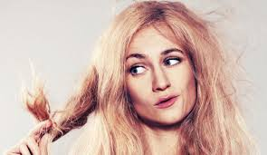
Η ΧΡΗΣΗ ΤΟΥ ΑΝΑΛΟΓΑ ΜΕ ΤΗΝ ΠΟΙΟΤΗΤΑ ΜΑΛΛΛΙΩΝ
ΛΕΠΤΑ ΚΑΙ ΕΥΑΙΣΘΗΤΑ ΜΑΛΛΙΑ:
- ΧΑΜΗΛΗ ΘΕΡΜΟΚΡΑΣΙΑ
ΧΟΝΤΡΑ ΚΑΙ ΓΚΡΙΖΑ ΜΑΛΛΙΑ:
-ΥΨΗΛΗ ΘΕΡΜΟΚΡΑΣΙΑ
ΒΑΜΜΕΝΑ/ΝΤΕΚΑΠΑΖ :
- ΠΟΛΥ ΧΑΜΗΛΗ ΘΕΡΜΟΚΡΑΣΙΑ

Slide 6
ΧΤΕΝΙΣΜΑΤΑ ΜΕ ΤΟ ΗΛΕΚΤΡΙΚΟ ΨΑΛΙΔΙ

Slide 7
1.Η ΚΛΑΣΙΚΗ ΧΑΛΑΡΗ ΜΠΟΥΚΛΑ
http://pinkdreams26.blogspot.gr/2012/01/16.html

Slide 8
2.Eλαφρώς σπαστά 3. Μεγάλες κυμαστιστές μπούκλες
http://pinkdreams26.blogspot.gr/2012/01/16.html

Slide 9
4.Μικρές κυμαστιστές μπούκλες
5.Aτημέλητες μπούκλες
http://pinkdreams26.blogspot.gr/2012/01/16.html

Slide 10
6.Eπιμελώς ατημέλητες μπούκλες (με πολύ κρεπάρισμα στο μαλλί για όγκο)
7. Μικρές μπούκλες τούφα-τούφα
http://pinkdreams26.blogspot.gr/2012/01/16.html

Slide 11
8.Μπούκλες χαλαρές που έχουν χτενιστεί πολύ με βούρτσα
9. Mπούκλες μικρές και μεγάλες κοντά στη ρίζα
http://pinkdreams26.blogspot.gr/2012/01/16.html

Slide 12
10.Mπούκλες ελαφρώς χτενισμένες με βούρτσα να γίνουν πιο χαλαρές
11. Ρετρό μπούκλες κοντά στο πρόσωπο που θυμίζουν 20s
http://pinkdreams26.blogspot.gr/2012/01/16.html

Slide 13
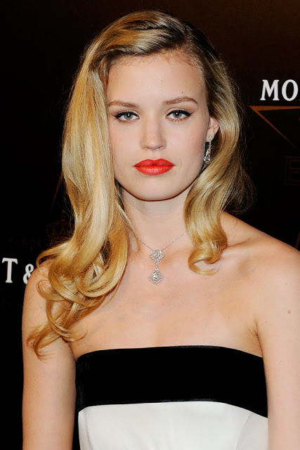
12. MπOYκλα στο κAτω μEρος της τοYφας μOνο
http://pinkdreams26.blogspot.gr/2012/01/16.html

Slide 14
ΣΩΣΤΗ ΧΡΗΣΗ ΗΛΕΚΤΡΙΚΟΥ ΨΑΛΙΔΙΟΥ

Slide 15
ΣΩΣΤΗ ΧΡΗΣΗ ΨΑΛΙΔΙΟΥ:
ΤΑ ΜΑΛΛΙΑ ΝΑ ΕΙΝΑΙ ΣΤΕΓΝΑ
ΝΑ ΕΧΟΥΝ ΤΟ ΙΔΙΟ ΠΑΧΟΣ ΟΛΕΣ ΟΙ ΤΟΥΦΕΣ
ΟΙ ΤΟΥΦΕΣ ΠΟΥ ΘΑ ΤΥΛΙΧΘΟΥΝ ΘΑ ΠΡΕΠΕΙ ΝΑ ΕΙΝΑΙ ΚΑΛΑ ΧΤΕΝΙΣΜΕΝΕΣ ΑΠΟ ΤΗΝ ΡΙΖΑ
ΠΡΕΠΕΙ ΝΑ ΕΙΜΑΣΤΕ ΠΟΛΥ ΠΡΟΣΕΧΤΙΚΟΙ ΩΣΤΕ ΝΑ ΜΗΝ ΑΚΟΥΜΠΗΣΟΥΜΕ ΤΟ ΔΕΡΜΑ ΤΗΣ ΠΕΛΑΤΙΣΣΑΣ Ή ΚΑΨΟΥΜΕ ΤΑ ΧΕΡΙΑ ΜΑΣ
ΔΕΝ ΧΡΗΣΙΜΟΠΟΙΟΥΜΕ ΜΕΤΑΛΛΙΚΕΣ ΧΤΕΝΕΣ
ΤΑ ΧΕΡΙΑ ΜΑΣ ΠΡΕΠΕΙ ΝΑ ΕΙΝΑΙ ΣΤΕΓΝΑ , ΟΠΩΣ ΚΑΙ ΤΟ ΠΑΤΩΜΑ
ΜΕΓΑΛΗ ΠΡΟΣΟΧΗ ΠΩΣ ΤΥΛΙΓΟΥΜΕ ΤΗΝ ΑΚΡΗ ΤΗΣ ΤΟΥΦΑΣ ΩΣΤΕ ΝΑ ΤΥΛΙΧΘΟΥΝ ΤΑ ΜΑΛΛΙΑ ΣΤΡΩΤΑ

Slide 16
ΑΝΑΚΕΦΑΛΑΙΩΣΗ

